Slide 1
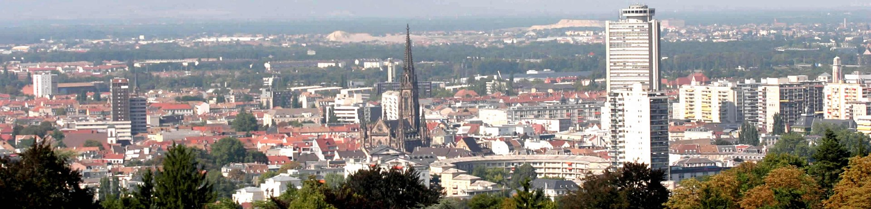
Lorient Vous Propose La Commune De Mulhouse
Vue panoramique de la ville de Mulhouse depuis la tour du Belvédère (quartier du Rebberg, secteur 2). On distingue au centre le temple Saint-Étienne, à droite la tour de l'Europe – le seul gratte-ciel mulhousien correspondant aux critères d'Emporis – et au fond les terrils du Bassin potassique et la forêt de Nonnenbruch

Slide 2
Mulhouse est une ville située dans l'est de la France, près des frontières suisse et allemande. La Cité de l'automobile présente des voitures datant de 1878, notamment des modèles sport classiques signés Mercedes et Bugatti. Des locomotives et des wagons sont exposés à la Cité du train. Le temple néogothique Saint-Étienne, qui date des années 1800, comporte des vitraux du XIIe siècle. Le zoo de Mulhouse abrite des ours polaires, des lémuriens et des tigres.

Slide 3
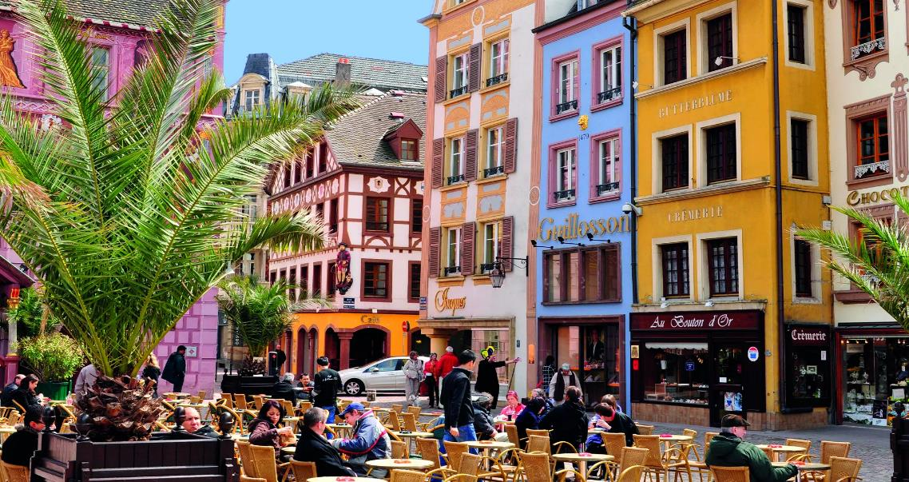
MULHOUSE

Slide 4
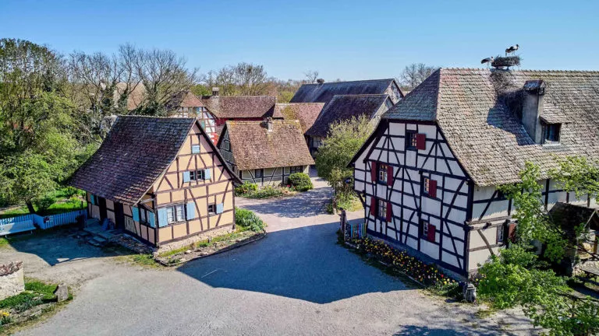
Musée Alsace

Slide 5
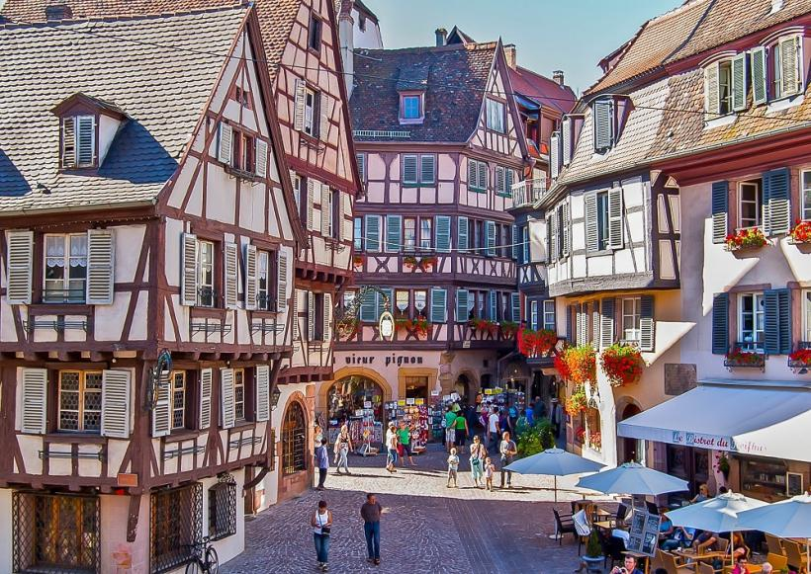
Mulhouse

Slide 6
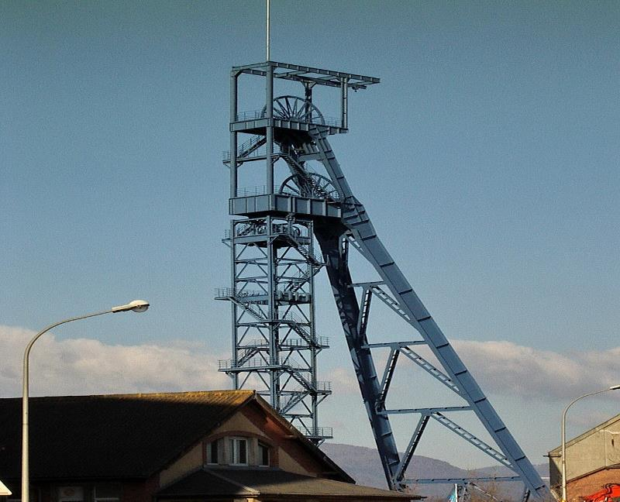
Le chevalement Théodore à Wittenheim, le plus haut d'Europe

Slide 7
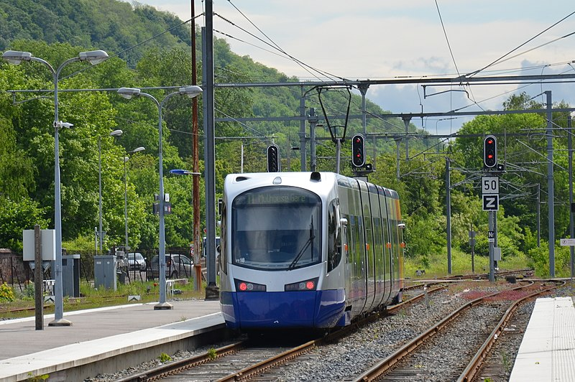
Rame Avanto Siemens du tram-train mulhousien.

Slide 8
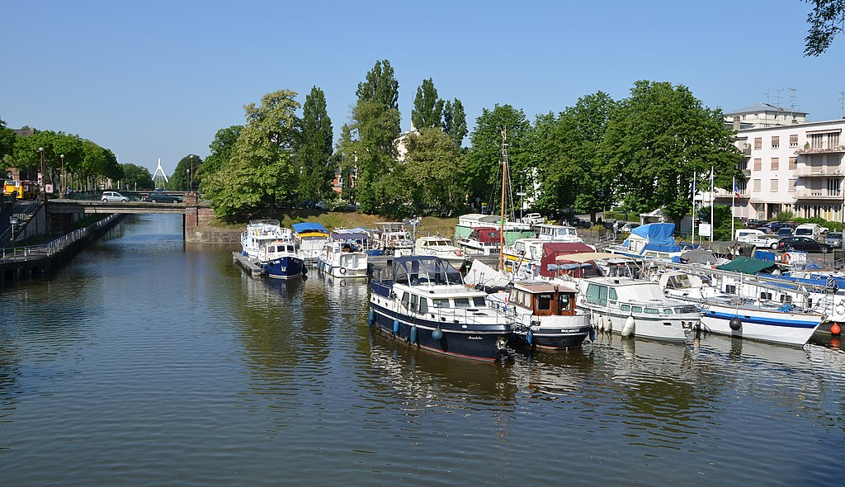
Port de plaisance sur le canal Rhin-Rhône.

Slide 9
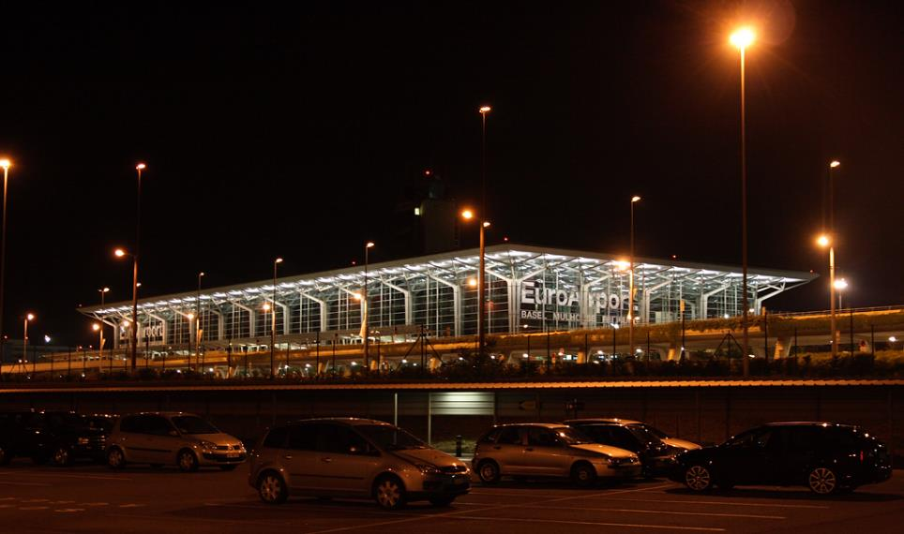
L'EuroAirport éclairé de nuit.

Slide 10
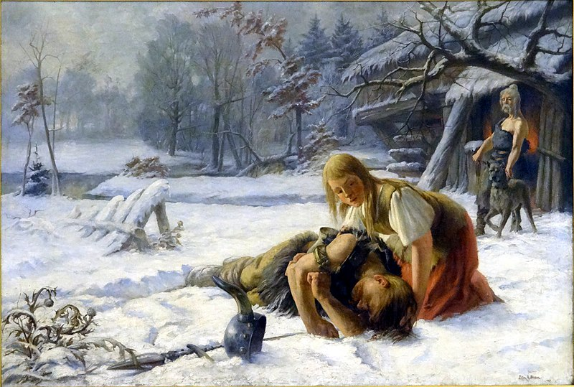
Peter Becker, Fondation légendaire de Mulhouse.

Slide 11
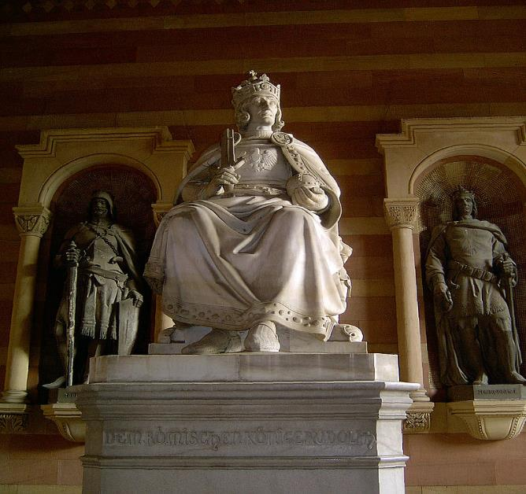
Rodolphe de Habsbourg (cathédrale de Spire)

Slide 12
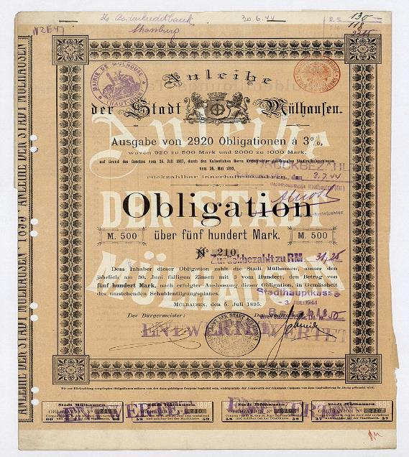
Obligation de la ville de Mulhouse en date du 5 juillet 1895

Slide 13
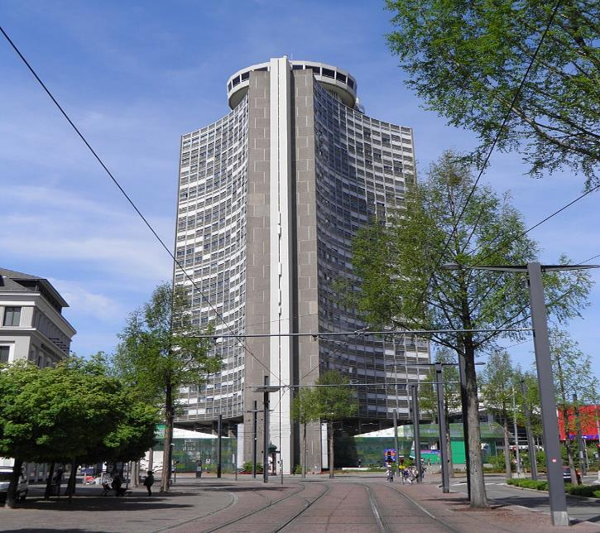
La Tour de l'Europe.

Slide 14
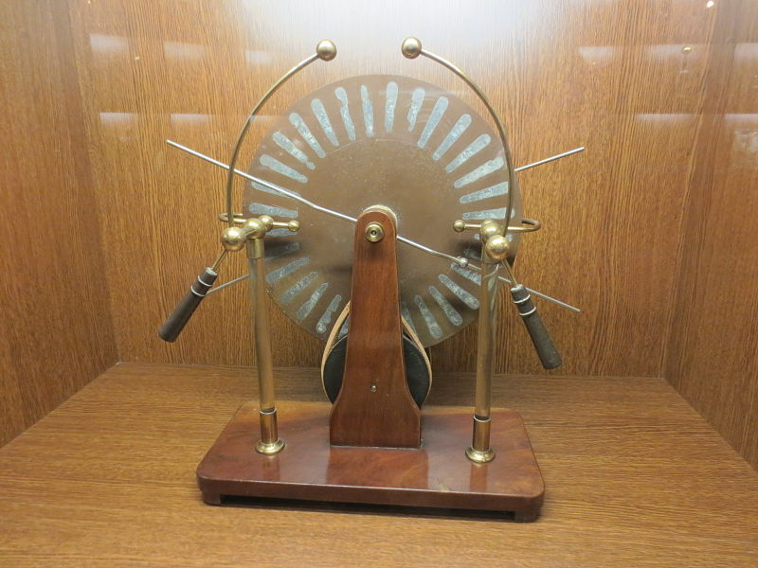
Machine de Wimshurst de 1883 au musée Electropolis.

Slide 15

Le parc Wallach.

Slide 16
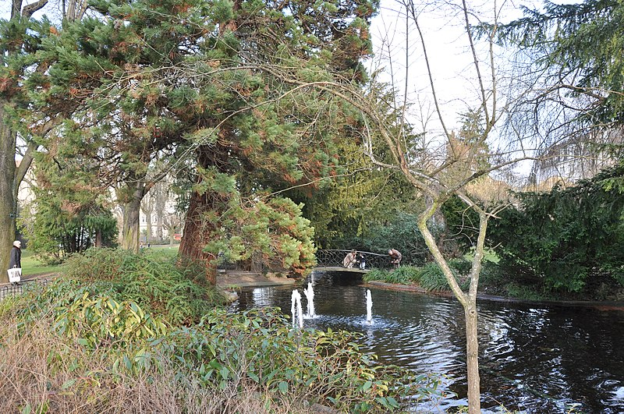
Le parc Salvator.

Slide 17
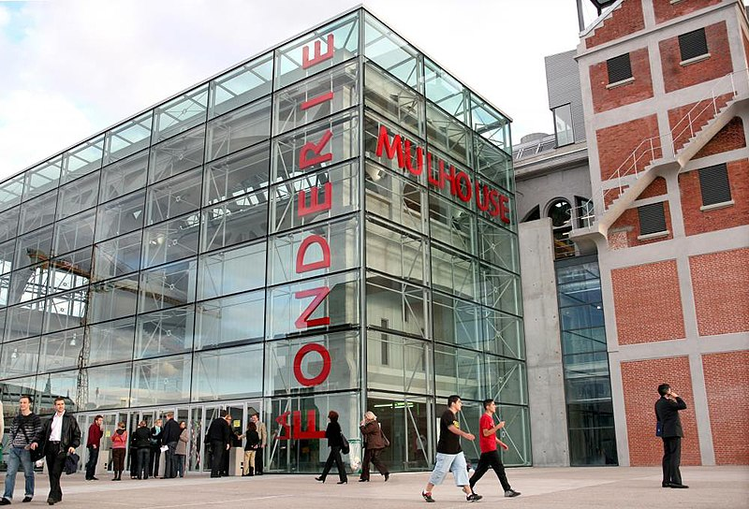
Campus de La Fonderie.

Slide 18
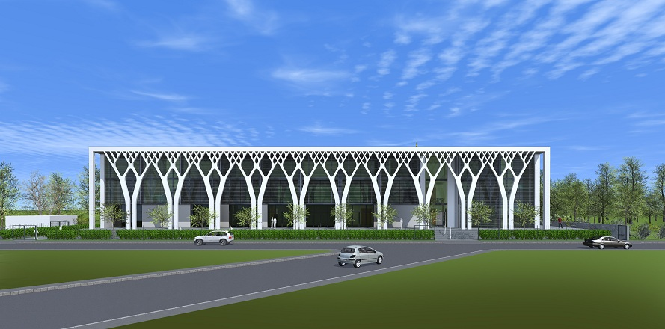
Mosquée An-Nour de Mulhouse.

Slide 19
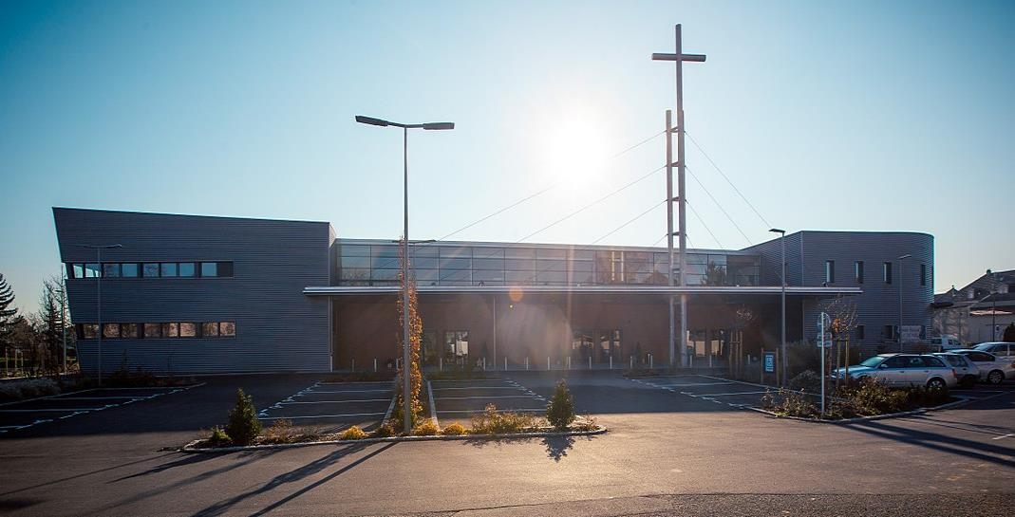
Bâtiment de l'Église Porte ouverte chrétienne

Slide 20
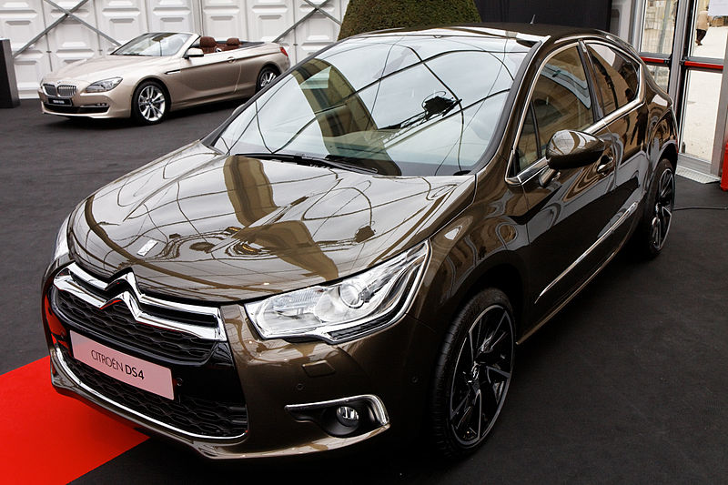
Citroën DS4 produite dans L’usine PSA de Mulhouse

Slide 21
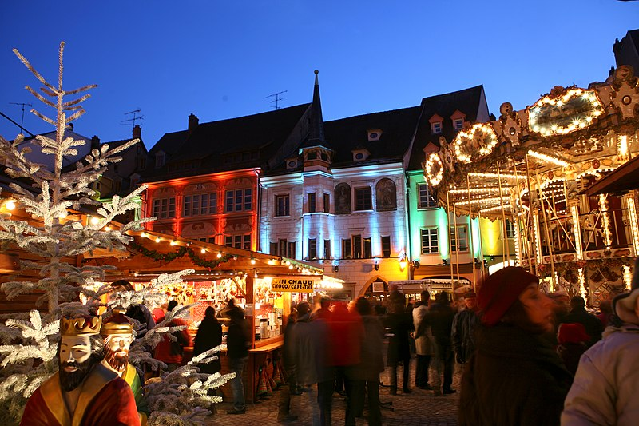
Marché de Noël à Mulhouse

Slide 22
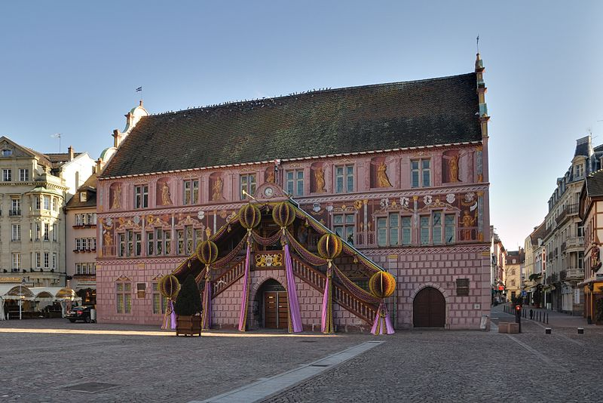
L'hôtel de ville de Mulhouse.

Slide 23
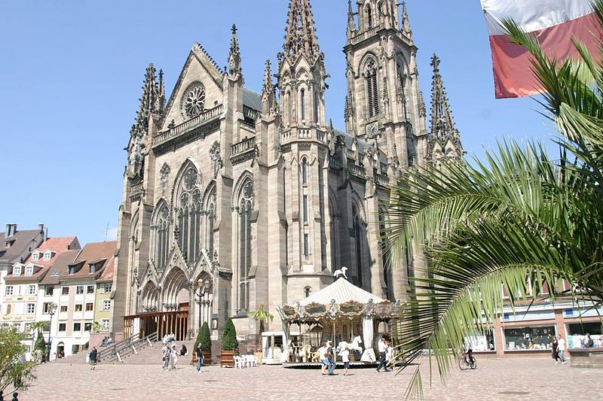
Le temple Saint-Étienne.

Slide 24
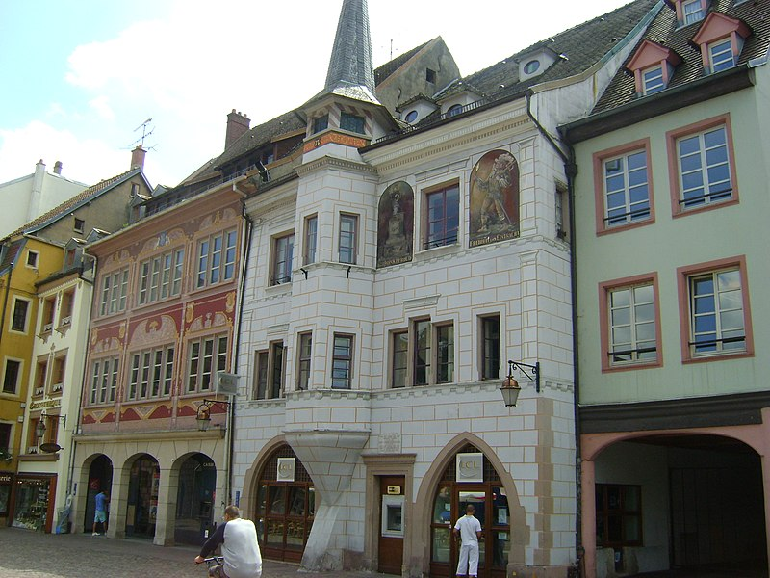
La maison Mieg.

Slide 25
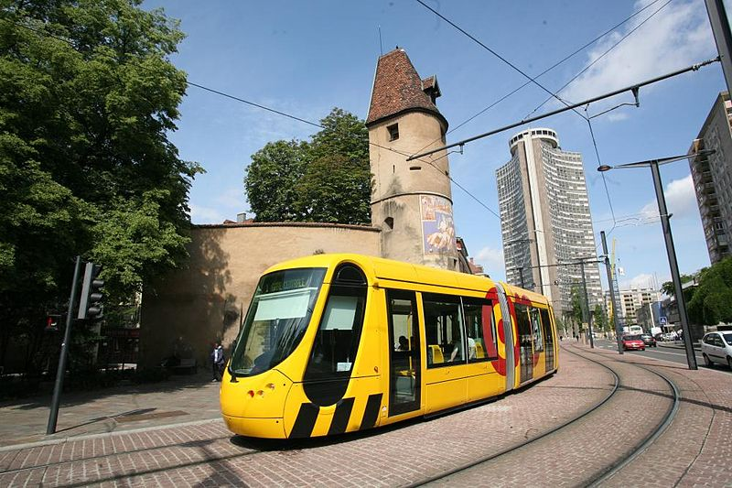
tramway devant le Bollwerk

Slide 26
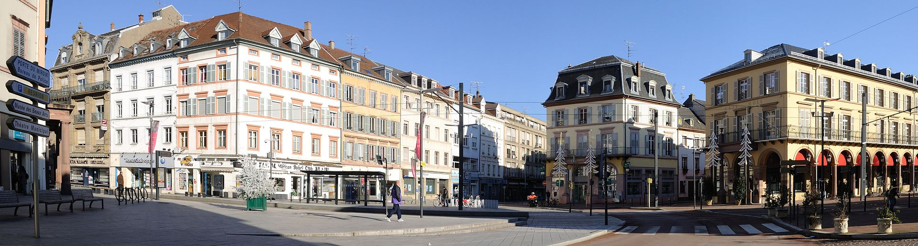
Place de la République dans le Nouveau Quartier.

Slide 27
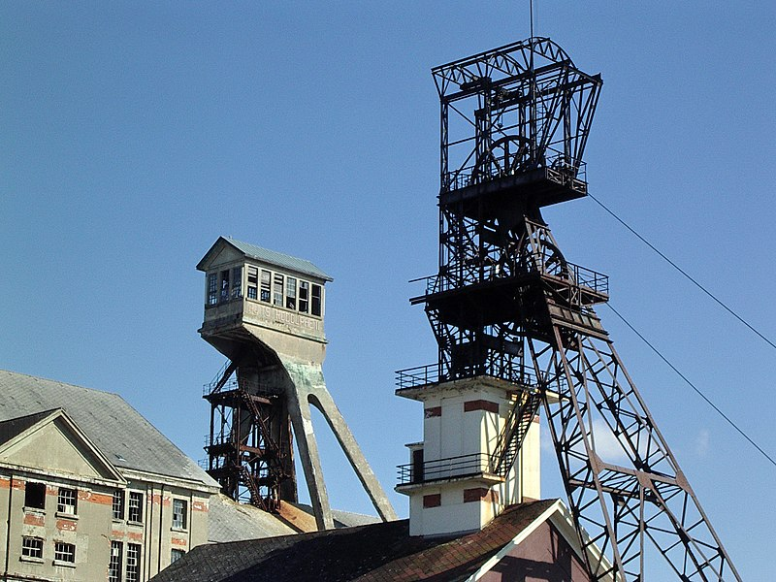
Chevalements du carreau Rodolphe à Ungersheim (Bassin Potassique).

Slide 28
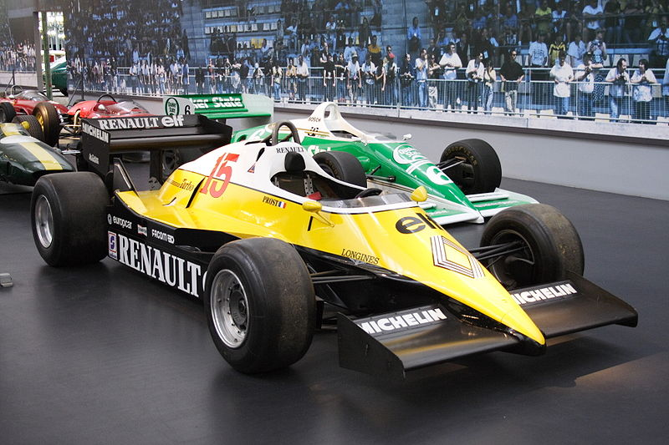
Musée national de l'automobile : la plus grande collection d'automobiles du Monde.

Slide 29
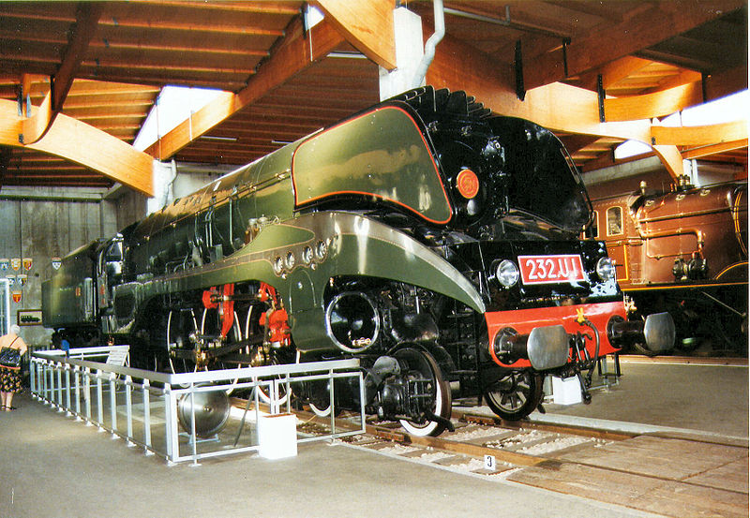
Locomotive 232 U1 au Musée français du chemin de fer, le plus grand musée ferroviaire d'Europe

Slide 30
Lorient Vous A Présenter la Commune De Mulhouse
Les Images Et Le Son Du Net
Lorient

